Slide 1


ԱՌԱՋԸՆԹԱՑ՝ ԱՐԴՅՈՒՆԱՎԵՏ ԳԻՏՈՒԹՅԱՄԲ-2026
11- 16 մայիս, Դիլիջան
«Իսլամի և ազգայնականության համադրությունը ՀՀ հարակից երկրներում (Թուրքիա, Իրան, Ադրբեջան և Վրաստան). ինքնության և քաղաքականության կերպափոխումներ» 2021-2027
21AG-6A081
Վահրամ Տեր-Մաթևոսյան
Ռուբեն Մելքոնյան,
Վարդան Ոսկանյան
Արաքս Փաշայան
Նազելի Նավասարդյան
Նաիրա Սահակյան
Վարուժան Գեղամյան

Slide 2
ՀԵՏԱԶՈՏԱԿԱՆ ԹԵՄԱՅԻ ԱՐԴԻԱԿԱՆՈՒԹՅՈՒՆԸ
Ուսումնասիրությունը հնարավորություն է տալիս հասկանալու Մեծ Մերձավոր Արևելքի քաղաքական և սոցիալ-մշակութային զարգացման դինամիկայի հիմնական օրինաչափություններն ու առանձնահատկությունները։
Հետազոտությունը քննության է առնում Հայաստանի հարևանությամբ աշխարհաքաղաքական իրողությունների ողջ խճապատկերը՝ ազգայնականություն-կրոն գաղափարախոսությունների զարգացման միտումները, դրանց միջև առկա հակասություններն ու ընդհանրական միտումները։
ՀՀ հարակից երկրներում իսլամական և ազգայնական տրամադրությունների ուսումնասիրությունը բացառիկ կարևոր է Հայաստանին շրջապատող կենսատարածքի քաղաքական անատոմիայի վերլուծության համար։

Slide 3
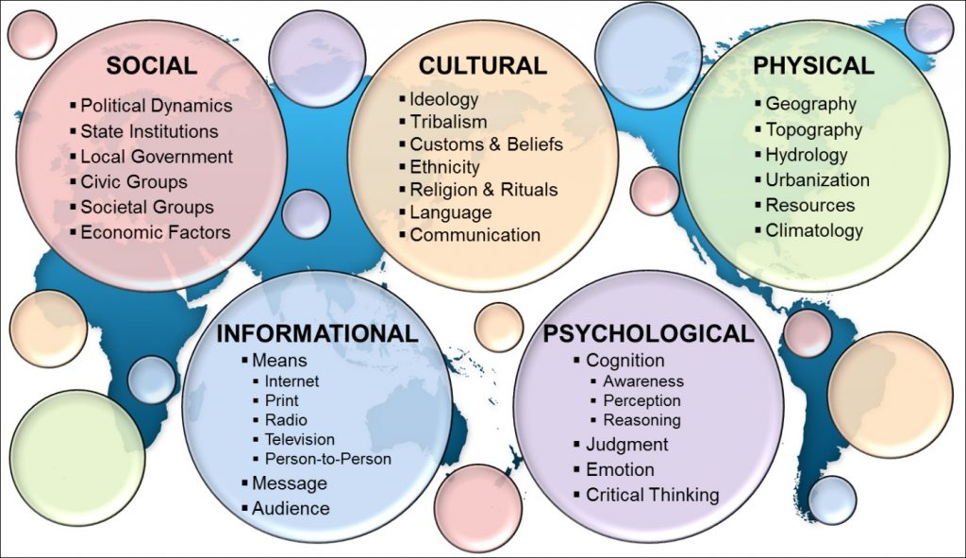
Իրականացման եղանակները, մեթոդները
Արհեստական բանականության (AI) և թվային հումանիտար գիտությունների (digital humanities) ստեղծած ու հասանելի նորագույն տեխնոլոգիական լուծումները
Common Operational Picture Analytics (COPA) գործիքակազմը՝ հենված տվյալագիտության և թվային հումանիտար ուսումնասիրությունների գործիքակազմի վրա, հավաքագրում է տեղեկատվական թիրախային դաշտերը՝
Data Integration and Chronological Mapping
Visualization Tools for Historical Analysis
Textual Analysis
Social Network Analysis
Statistical Analysis
Predictive Modeling
Interdisciplinary Collaboration
Դաշտային հետազոտություն Իրանում,
Վրաստանում և Թուրքիայում
Ադրբեջան՝ թվային մարդաբանության
(digital ethnography) գործիքակազմն ու
մեթոդները

Slide 4
Ակնկալվող գիտական և կիրառական վերջնարդյունքները
ԱԳ ունեցող հեղինակավոր պարբերականում գիտական հոդվածների տպագրում,
Ամփոփիչ կոլեկտիվ մենագրության տպագրություն,
Ուսւոմնասիրության առարկա երկրներում դաշտային աշծատանքների իրականացում,
Զեկուցումներ միջազգային գիտաժողովներում,
Այց արտասահմանյան գործընկերոջ երկիր (Ժնևի համալսարան) և աշխատաժողովների կազմակերպում
Գիտագործնական կլոր-սեղաններ, սեմինար-քննարկումներ ոլորտի մասնագետների և պետական գերատեսչական կառույցների (ՀՀ ԱԳՆ-ի, ԱԱԾ-ի, ԱԽ-ի և ՊՆ) աշխատակիցների ներգրավմամբ
Ուսումնասիրության արդյունքների ներառում կրթական ծրագրերում,
Ծրագրում մագիստրոսների և ասպիրանտի ներգրավում
Նախագծի երկլեզու կայքի պատրաստում

Slide 5
Հետազոտական խմբի ընթացիկ աշխատանքները
Ստեղծվել է առցանց շտեմարան (https://drive.google.com/drive/folders/17T-fyzAaXnGiaRi6rpzGmHEDpN9h8wjg)՝ գրականության դասակարգմամբ և առաջնային աղբյուրների համակարգմամբ
Ձևավորվել են թեմատիկ ենթախմբեր
Հաստատվել են ենթահետազոտական թեմաները
Քաղաքագիտության և միջազգային հարաբերությունների մագիստրոսների ներգրավում ծրագրում
Ստեղծվել է ծրագրի երկլեզու կայքը՝ https://islam-nationalism.org/news/

Slide 6

ԻՍԼԱՄ ԱԶԳԱՅՆԱԿԱՆՈՒԹՅՈՒՆ
Ենթախմբեր և ենթաթեմաներ
Ազգայնականությունն ու կրոնը Վրաստանում. Պետության քաղաքականությունը իսլամական համայնքների նկատմամբ
Իսլամն Ադրբեջանի ներքին և արտաքին քաղաքականության մեջ․ Ալիևի դեհումանիզացան հայերի նկատմամբ
Ազգայնականությունն ու կրոնը Իրանում․ մշակութային Իրանը շիայական համատեքստում
Ազգայնականությունն ու կրոնը Թուրքիայում․ քաղաքական նոր ինքնության ձևավորումը

Slide 7
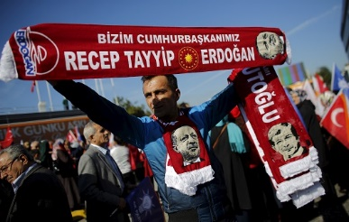
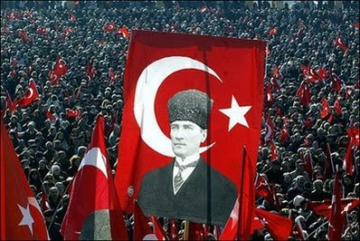
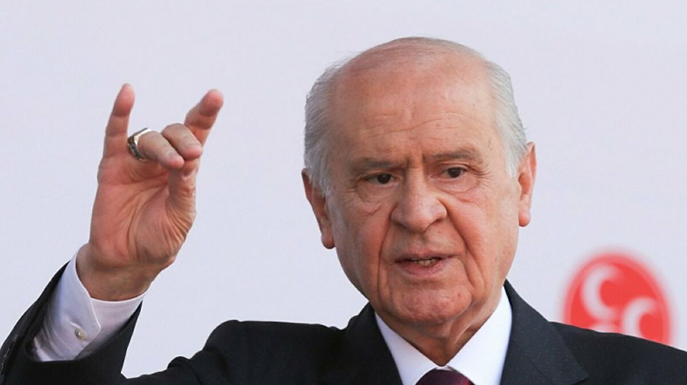
ԹՈՒՐՔԻԱ
«Քաղաքական իսլամը 2001 թ. ի վեր. Թուրքիայում ազգայնականության և կրոնի համադրման ու փոխակերպումների առանձնահատկությունները»
«Թուրք-իսլամական սինզեթի հետքերով. Թուրքիայի կուսակցական ծրագրերի և հռչակագրերի տեքստների համեմատական ուսումնասիրություն»
«Իսլամի և ազգայնականության դրսևորումները Թուրքիայի քաղաքական կուսակցությունների ծրագրերում 1960-2000-ական թվականներին. «զգուշավոր» ակնարկներից մինչև բաց շեշտադրումներ»
ը

Slide 8
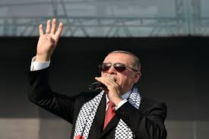

Slide 9
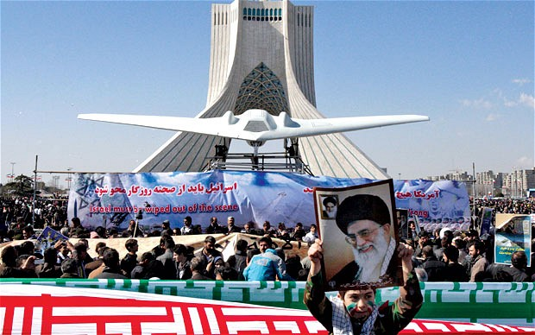
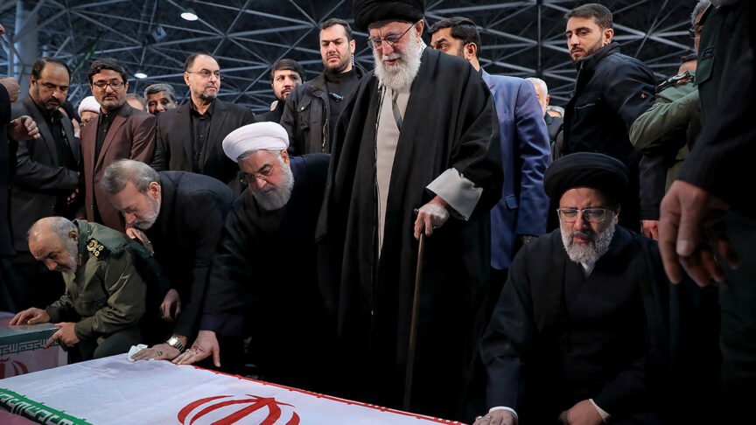
ԻՐԱՆ
«Ազգայնական և կրոնական խոսույթններն Իրանի արտաքին քաղաքականության մեջ» ,
«Իրանական ազգայնական գաղափարախոսության առանձնահատկությունները շիայական պետական կառավարման համակարգում» ։

Slide 10
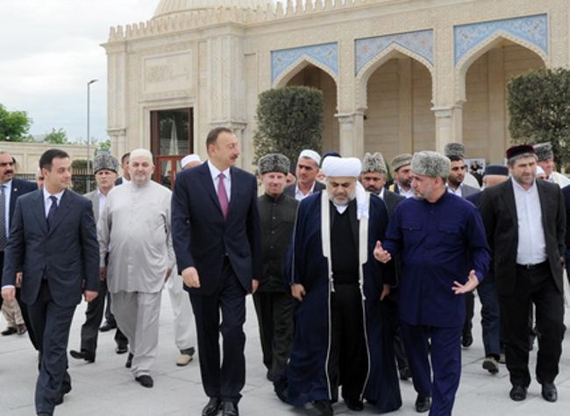
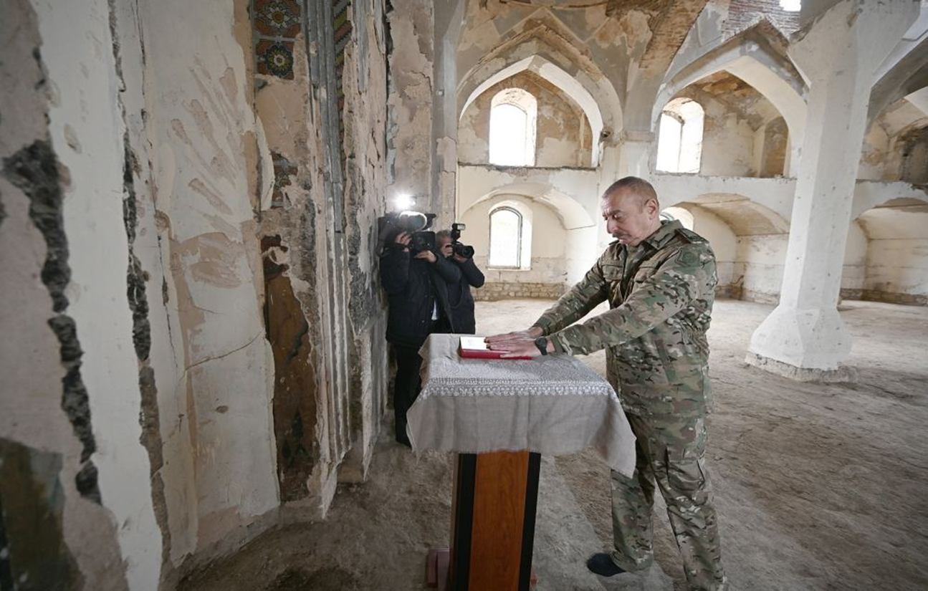
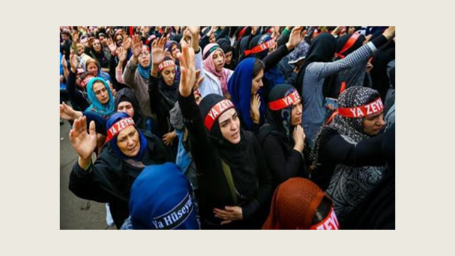
ԱԴՐԲԵՋԱՆ
«Իսլամը որպես ավանդույթ ադրբեջանական ինքնությունում. ադրբեջանական ինքնընկալումը հակահայկանության համատեքստում»
«Սալաֆիականության կերպափոխումներն Ադրբեջանում. հետխորհրդային շրջան»
«Շիայական և թյուրքական ինքնությունների խաչումն Ադրբեջանում. քաղաքական ու հասարակական հետևանքների գնահատում»
«Իսլամն Ադրբեջանի պետական հռետորաբանության մեջ. Ալիևի ընտանիքի կերպարը իսլամական խոսույթում»
«Իսլամական գործոնը արցախյան 2020 թ․ պատերազմի համատեքստում․ հայկական աշխարհի դեմ Ադրբեջանի կրոնան գործիքակազմը»

Slide 11
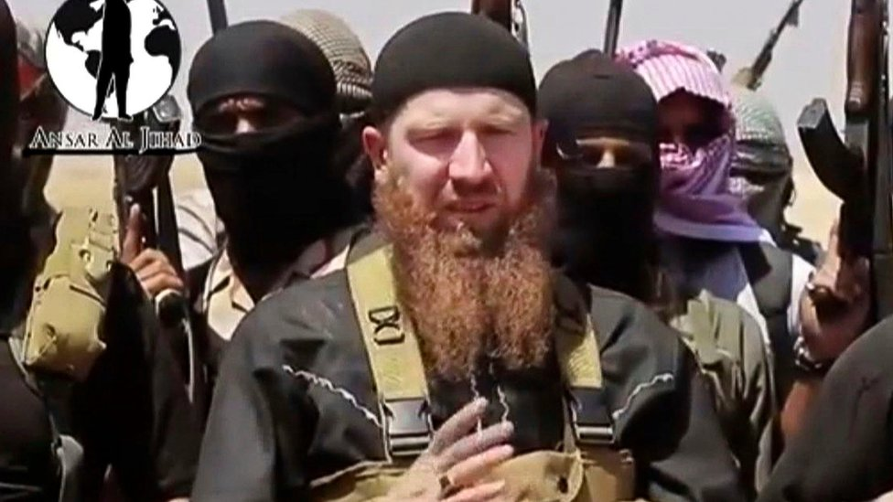
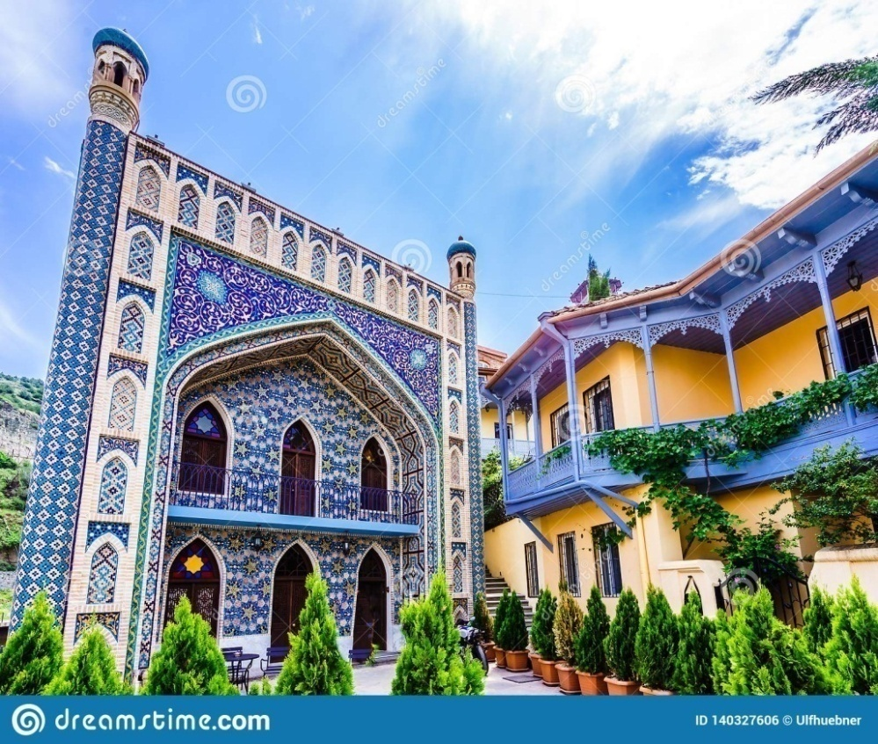
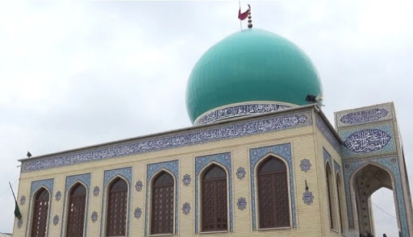
ՎՐԱՍՏԱՆ
«Ադրբեջանի քաղաքականությունը Վրաստանի Քվեմո Քարթլի նահանգում. իսլամի և ազգայնականության հաստատութենացման հետևանքների գնահատում»
«Պանկիսի կիրճ. Վրաստանում սալաֆիականության գործունեության գնահատում» «Շիայական իսլամը Վրաստանում. ինքնության առանձնահատկություններ»
ը
ԹԲԻԼԻՍԻԻ ՋՈՒՄԱ ՄԶԿԻԹԸ
Մառնեուլի շիայական մզկիթ

Slide 12
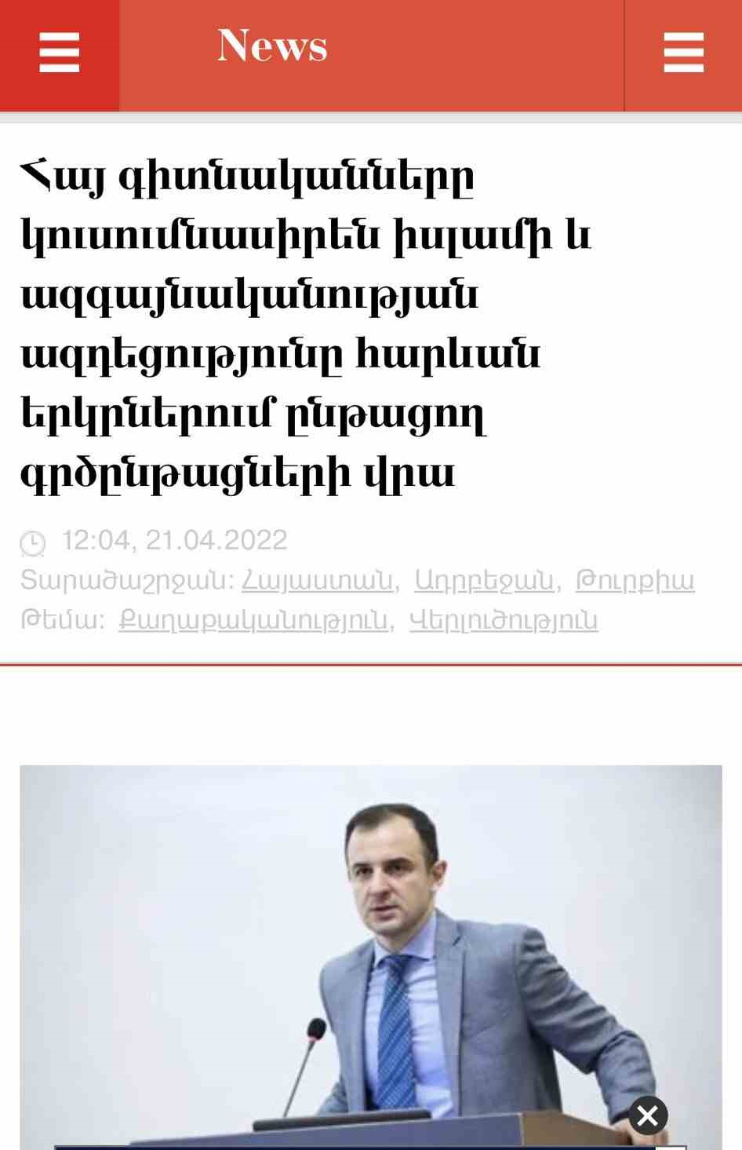
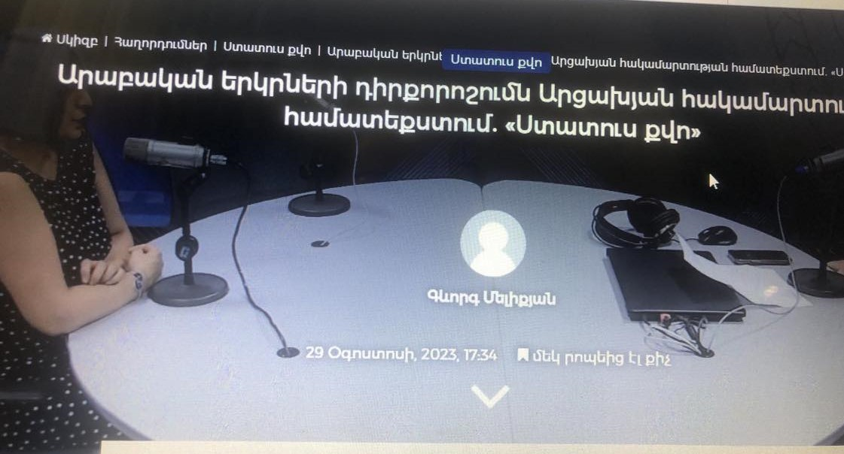
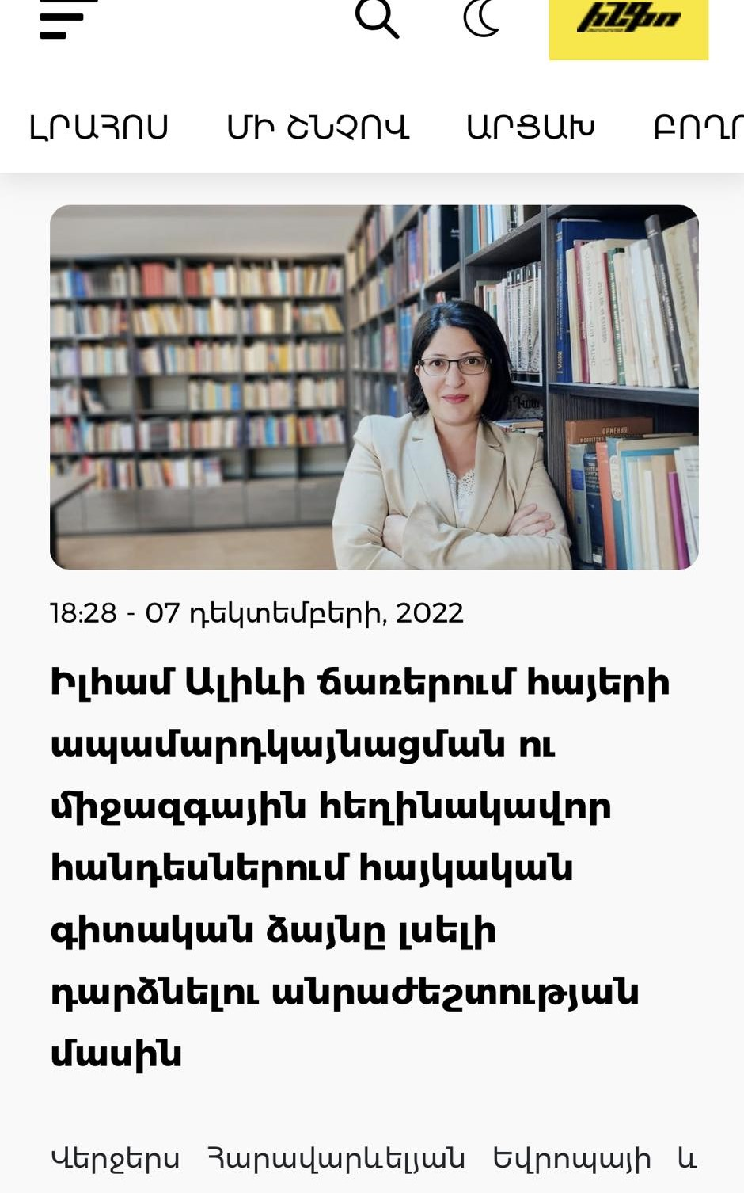
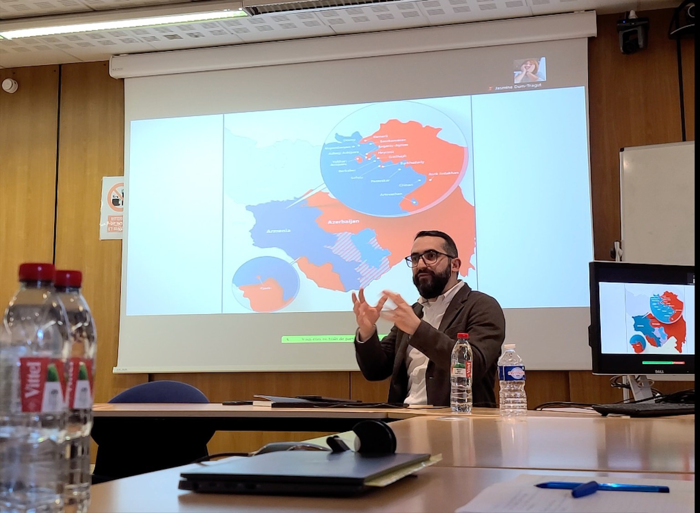
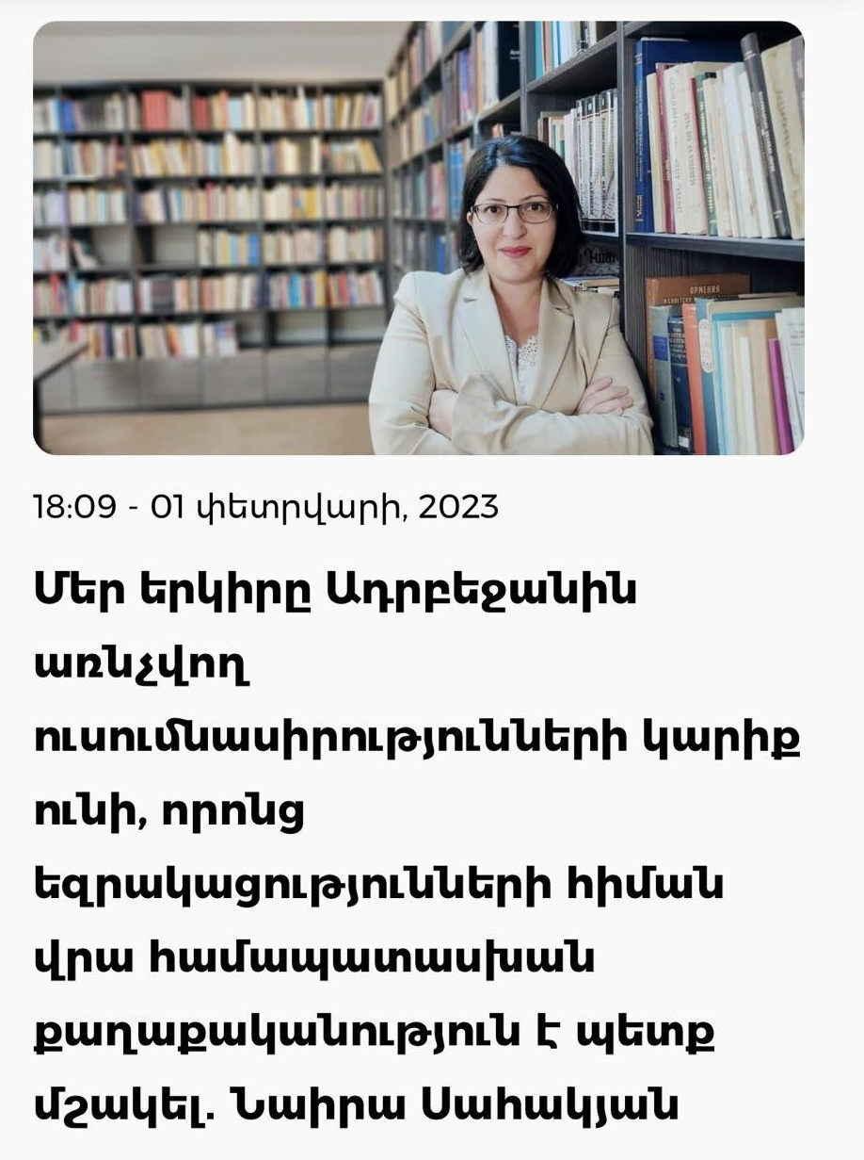
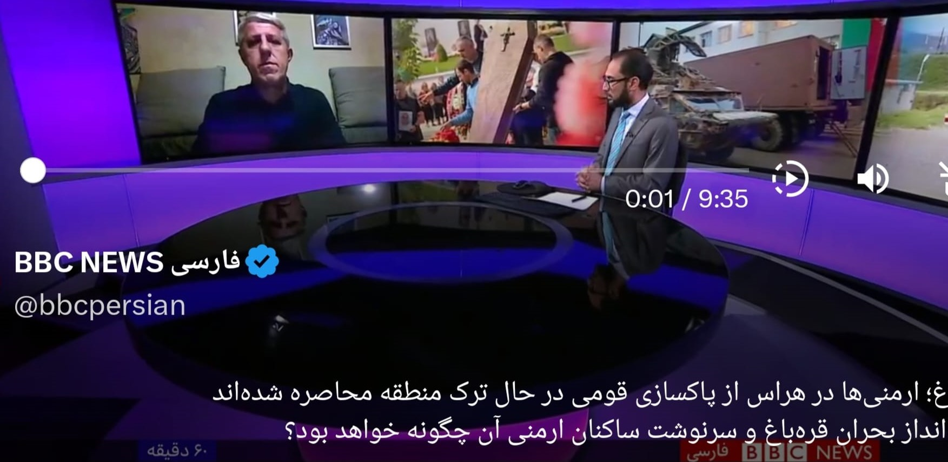
Հետազոտական խմբի ընթացիկ գիտական ձեռքբերումները

Slide 13
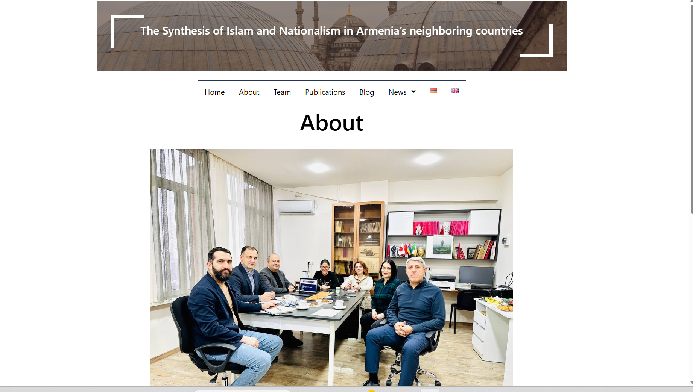
Երկլեզու կայքէջի ստեղծում և գործարկում
https://islam-nationalism.org/en/

Slide 14
Գործուղումներ / Դաշտային աշխատանքներ
1. Թուրքիա (Ստամբուլ, 2024)
Կատարվել է դաշտային հետազոտություն Թուրքիայի կրթական քաղաքականության և MAARIF ծրագրի վերաբերյալ
Հանդիպումներ՝ գիտնականների, ուսուցիչների և հասարակական գործիչների հետ
Ուսումնասիրվել են նաև փոքրամասնությունների (հայկական, հրեական) կրթական խնդիրները և Հրանտ Դինք հիմնադրամի փորձագիտական մոտեցումները
2. Ռուսաստան (Մոսկվա, Սանկտ Պետերբուրգ, 2024)
Հանդիպումներ՝ առաջատար արևելագիտական կենտրոնների հետ
Քննարկվել են իսլամի և ազգայնականության դրսևորումները Եվրասիայում
Ձեռք են բերվել համագործակցության պայմանավորվածություններ (գիտաժողովներ, հրապարակումներ, ամառային դպրոց)
3. Վրաստան (Թբիլիսի, 2025)
Դաշտային հետազոտություն՝ Վրաստանի իսլամական համայնքների վերաբերյալ
Հանդիպումներ՝ պետական մարմինների, գիտնականների և կրոնական առաջնորդների հետ
Ուսումնասիրվել են փոքրամասնությունների իրավունքները և պետություն–կրոն հարաբերությունները

Slide 15
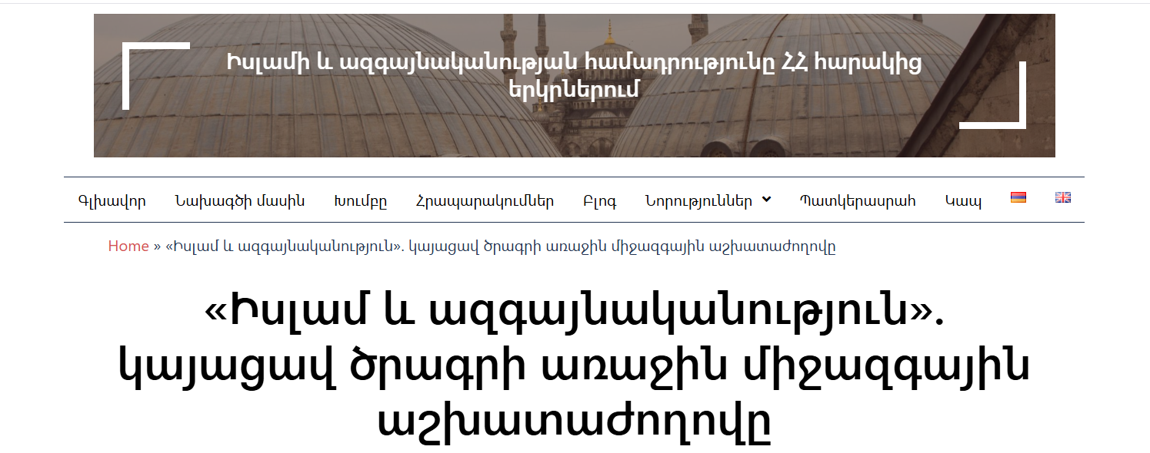
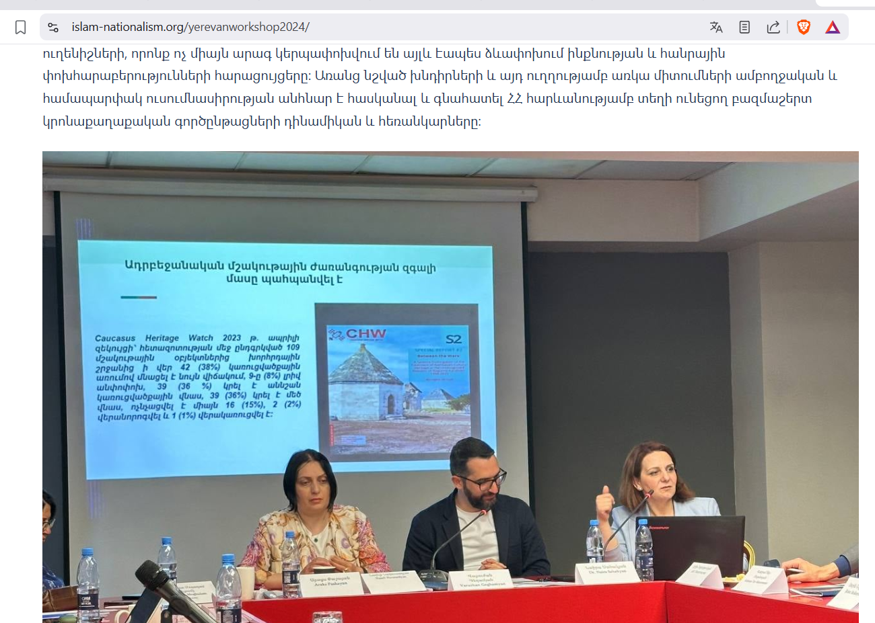
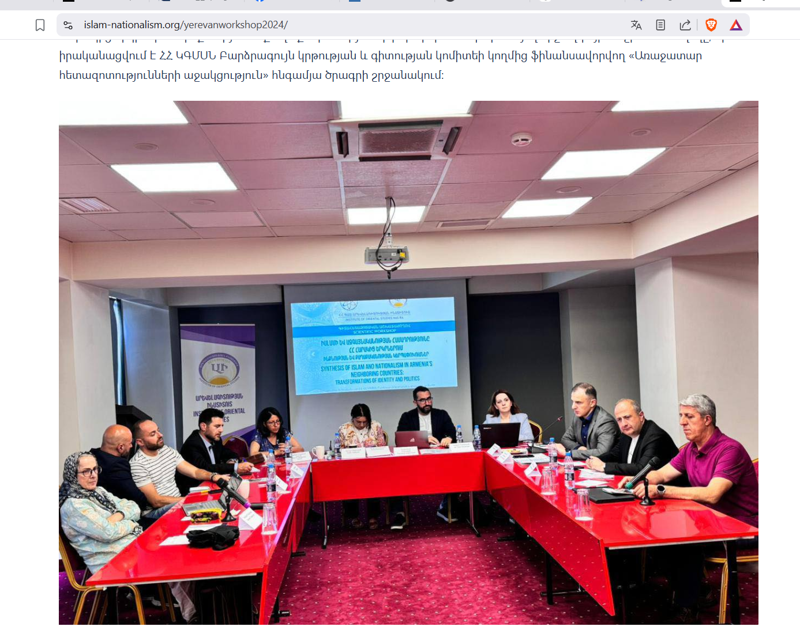
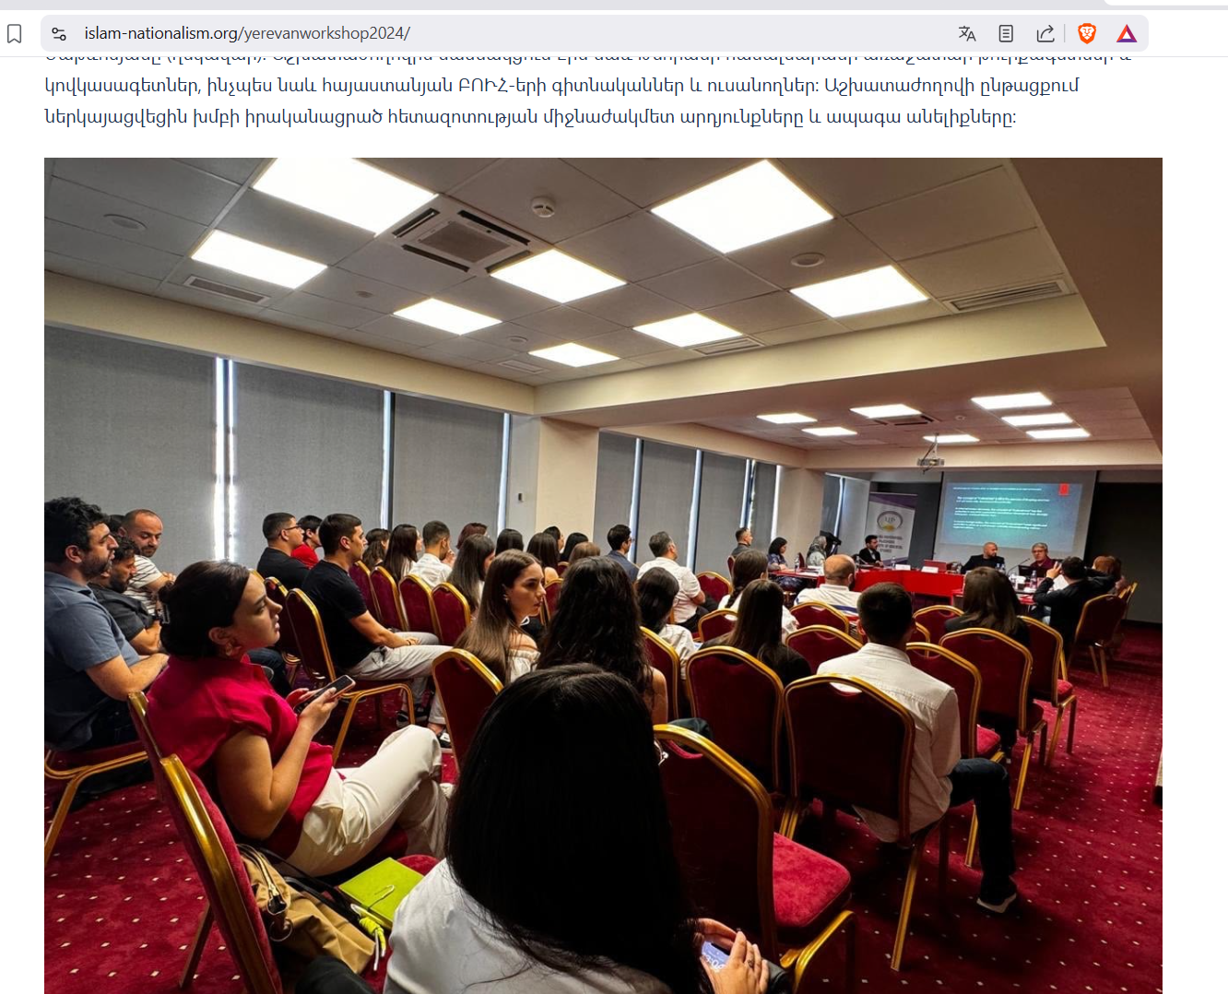
Միջազգային աշխատաժողովներ

Slide 16
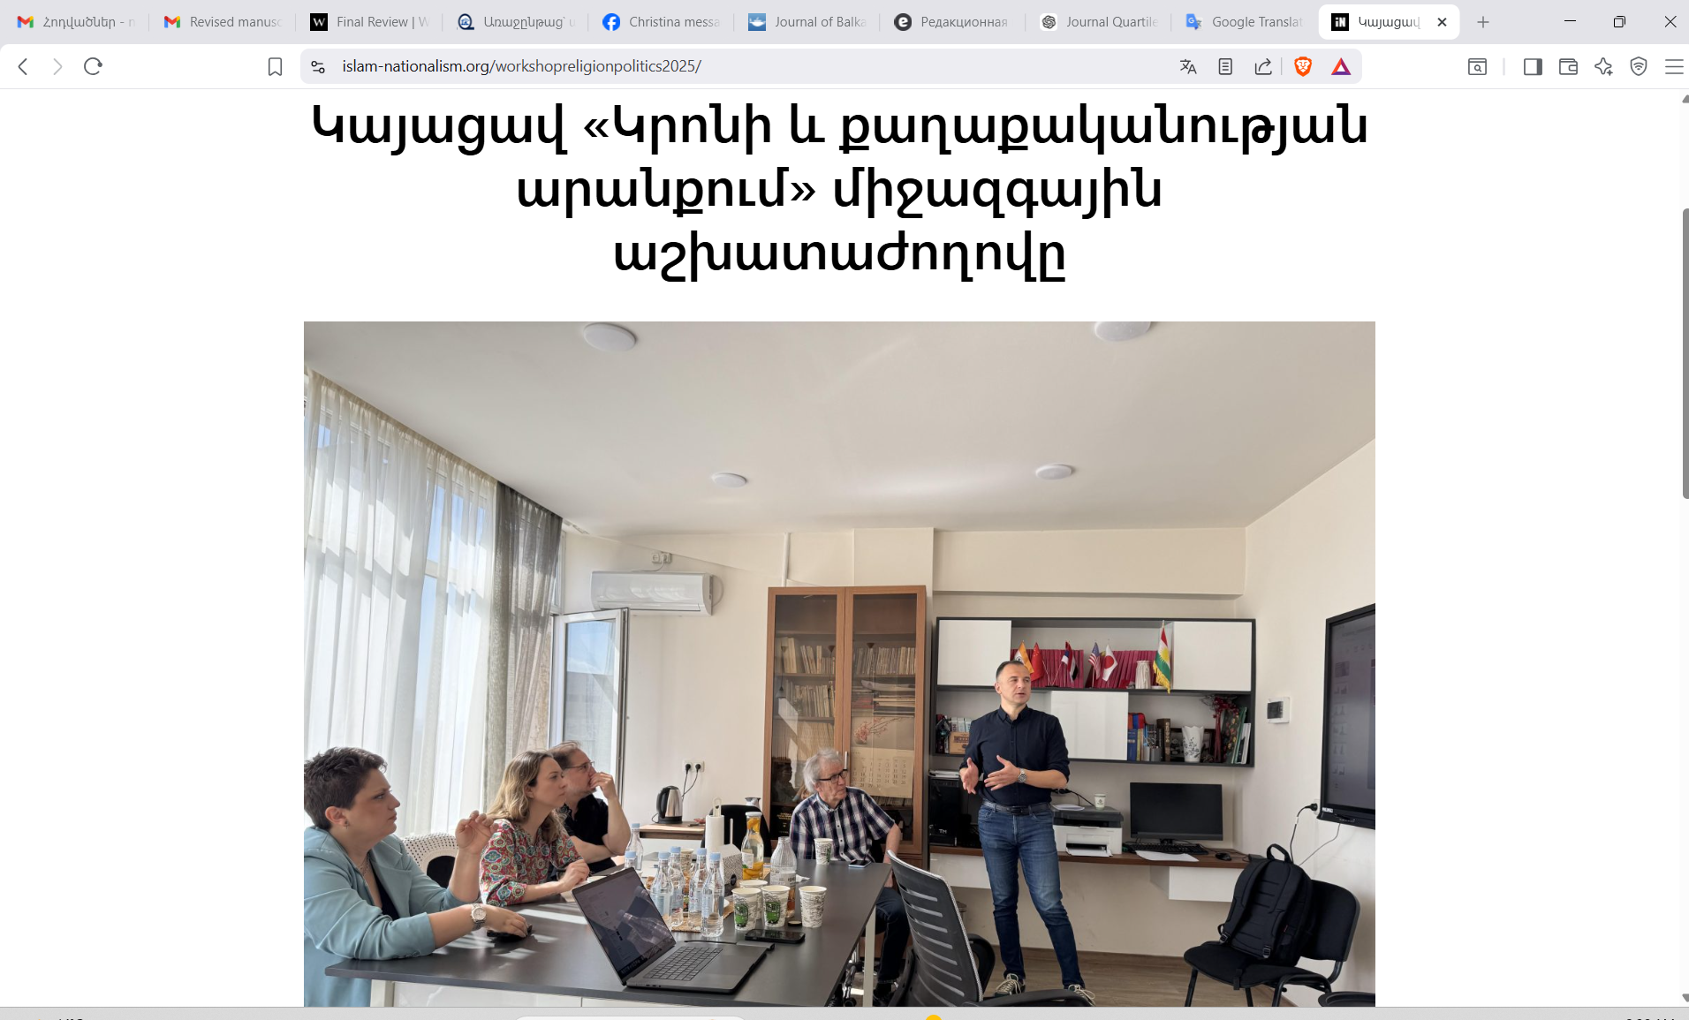
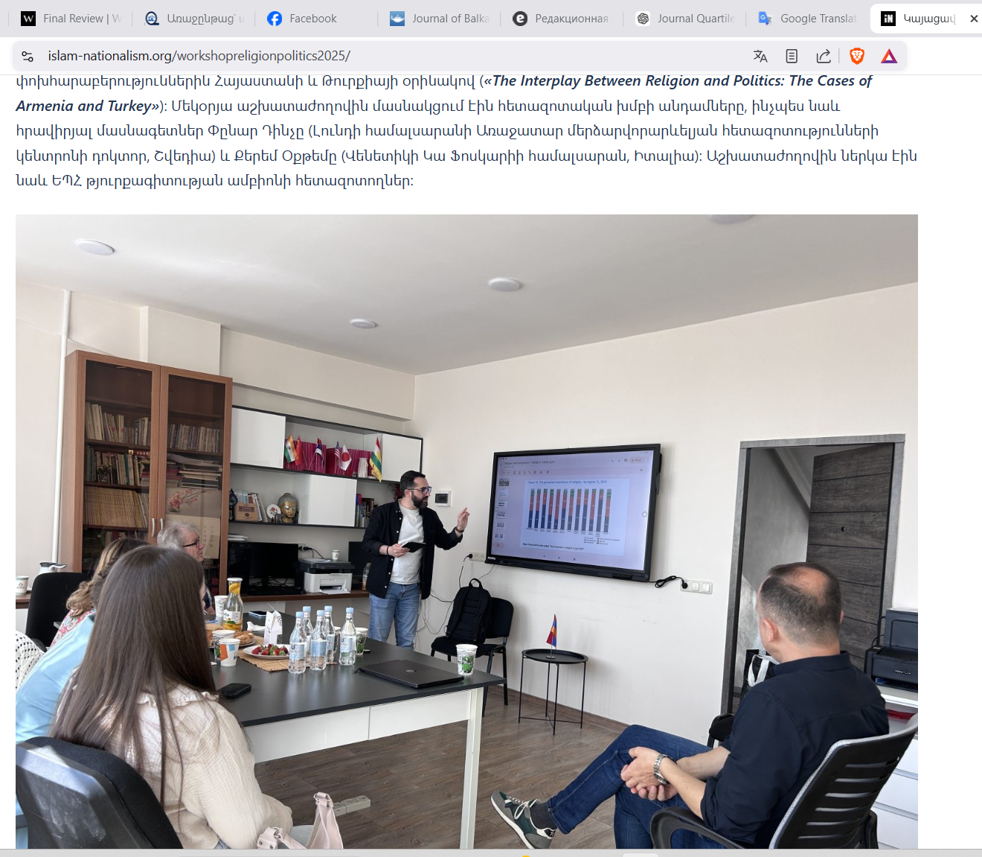
Միջազգային աշխատաժողովներ

Slide 17
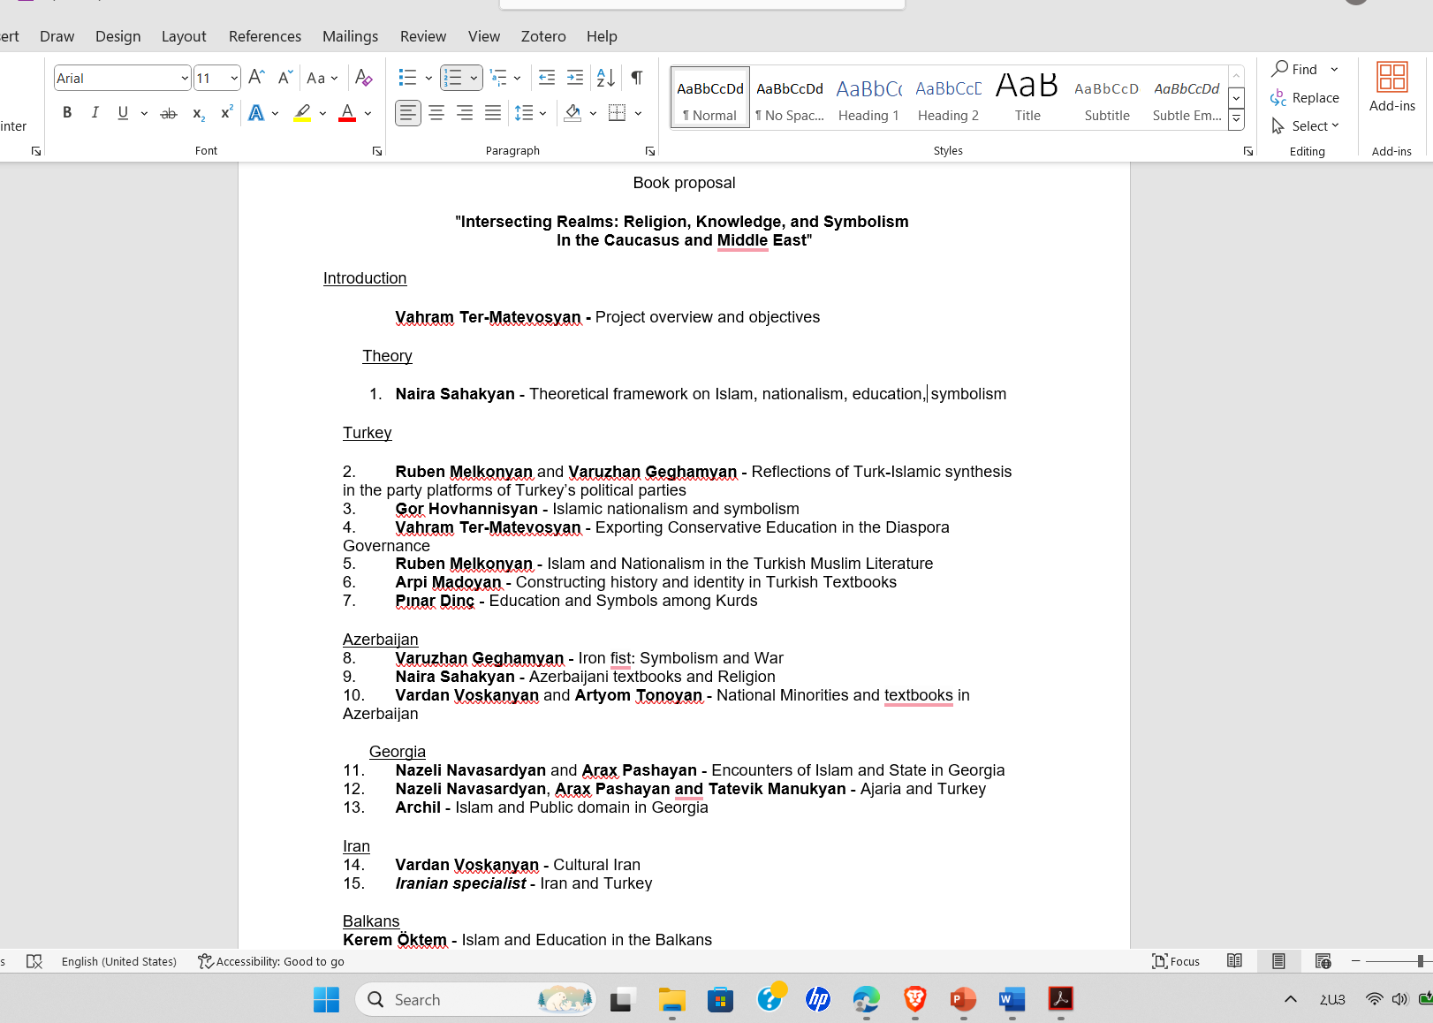
Կոլեկտիվ մենագրության պատրաստում

Slide 18
Սարքավորումներ
Հետազոտական խումբը գնումների մրցույթային ընթացակարգով ձեռք է բերել 2 դյուրակիր անհատական համակարգիչ, որոնք օգտագործվում են թեմատիկ հետազոտության իրականացման համար՝ նյութերի հավաքագրում, հոդվածների մշակում և այլն: Հաշիվ ապրանքագրերը կցվում են:
ՀՀ ԳԱԱ արևելագիտության ինստիտուտի կարիքների համար ձեռք է բերվել ինտերակտիվ հեղուկ-բյուրեղային խելացի գրատախտակ (Newline TT6523QA 65*) 969000 ընդհանուր արժեքով: Խելացի գրատախտը օգտագործվում է ինչպես հետազոտական խմբի անդամների քննարկումների, սեմինարների, այնպես ինստիտուտում կազմակերպող տարբեր գիտական և կրթական միջոցառումների ժամանակ:

Slide 19
1. Ն․ Սահակյան, Անուշ Բրուտյան, “Islamic Solidarity on Sale: the Nagorno-Karabakh Conflict in the context of Azerbaijan’s Nation-Branding Endeavors”, International Journal of
Armenian Genocide Studies, vol. 7, issue 2, 2022, pp. 136-155, https://doi.org/10.51442/ijags.0036:
2. Ն. Սահակյան, "The Rhetorical Face of Enmity: the Nagorno-Karabakh Conflict and the Dehumanization of Armenians in the Speeches by Ilham Aliyev", Southeast European and Black Sea Studies, 2023, vol. 23, issue 1, pp. 863-882 (Q1 (2021)) DOI: 10.1080/14683857.2022.2153402
3. Վ. Տեր-Մաթևոսյան,“From Transcaucasia to the South Caucasus: Structural and Discursive Predicaments in Armenia’s Regional Integration” Journal of Borderlands Studies, 2024, h. 39, թ. 4, pp. 677-696 (Q1 (2023) DOI: 10.1080/08865655.2023.2200782
4. Ա․ Փաշայան և Ն․ Նավասարդյան «Islamic diplomacy of Azerbaijan in the context of the Nagorno-Karabakh 2020 war: the role of the organization of Islamic Cooperation», Southeast European and Black Sea Studies, 19 Sep 2024, (Q1 (2024), doi.org/10.1080/14683857.2024.2403164
5. Ն․ Սահակյան. 2024. “Framing the Nagorno-Karabakh Conflict: An Analysis of the Narratives of the State Leaders of Azerbaijan, Armenia and Turkey, 2002–2022.” Central Asian Survey, 2024. vol. 43, issie 3, pp. 383–399. (Q2 (2024), doi.org/10.1080/02634937.2024.2308627
6. Ն. Սահակյան, Անահիտ Քարտաշյան. “Shifts in Azerbaijani discourse: Heydar Aliyev’s rhetorical transformation in the Nagorno-Karabakh conflict negotiation process”, Small Wars & Insurgencies, 01 Jan 2025, (Q2 (2025) doi.org/10.1080/09592318.2024.2443297

Slide 20
7. Վ. Տեր-Մաթևոսյան “Armenian interpretations of Kemalism: rethinking diaspora and Soviet intellectual debates in the 1920s”, Turkish Studies, 2025, vol. 26, iss. 1, pp. 120-141 (Q1 (2024), doi.org/10.1080/14683849.2024.2376659
8. Վարուժան Գեղամյան և Ռուբեն Մելքոնյան։ Journal of Balkan and Near Eastern Studies, “Re-Inventing Reis: History and the Discursive Evolution of Erdoğan’s Popular Title.” Published online January 4, 2026. (Q1 (2025) https://doi.org/10.1080/19448953.2026.2612664
9. Վարդան Ս. Ոսկանյան և Արտյոմ Ա. Տոնոյան։ “Understanding the Continuity of Discursive Nationalism Under Successive Political Systems of Iran: Persian Gulf Naming, Pop-Nationalism and Symbolic Consensus.” Studies in Ethnicity and Nationalism, 2026, (Q 2 (2025) https://doi.org/10.1111/sena.70041
10. Արաքս Փաշայան, Գոռ Գևորգյան և Գրիգոր Վարդանյան։ “Azerbaijan-Syria Relations: Shaping the Fluctuations and Turning Points (1992–2025).” International Trends 23, no. 3 (2025), (Q 2 (2025), https://doi.org/10.46272/IT.2025.23.3.82.3.
Scopus շտեմարանում ընդգրկված խմբագրված ժողովածուում (edited volume)-ում
11. Վահրամ Տեր-Մաթևոսյան, “Engagement with Expectations: Institutionalization and Challenges of Turkey’s Diaspora Policy”, ed. Ajaya Kahoo, Routledge Handbook of Asian Diaspora and Nationalism, 2025, London, Routledge, ISBN 9781032783376, https://www.routledge.com/Routledge-Handbook-of-Asian-Diaspora-and-Nationalism/Sahoo/p/book/9781032783376.

Slide 21
ՇՆՈՐՀԱԿԱԼՈՒԹՅՈՒՆ ՈՒՇԱԴՐՈՒԹՅԱՆ ՀԱՄԱՐ

